Slide 1
GEOGRAFICKÁ KARTOGRAFIE
Monika RUSNÁKOVÁ
Hana KOČOVÁ

Slide 2
WMS
Web Map Service (webová mapová služba)
standard vyvinutý OGC (Open Geospatial Consortium)
služba pracující na principu klient-server
umožňuje sdílení geografické informace ve formě rastrových map v prostředí internetu

Slide 3
WMS
obrazová data (JPEG, TIFF, PNG,..)
zobrazují tematické geografické informace nebo jsou výsledkem překrytu více vrstev
data jsou georeferencována – správná prezentace

Slide 4
Zadání cvičení
Vyberte 5 tematicky souvisejících map dostupných pomocí služeb WMS a na jejich základě proveďte stručnou charakteristiku vybraného území. Zvolte mapy tak, aby charakteristika byla smysluplná. Přemýšlejte a snažte se odhalit souvislosti vybraných jevů, tyto souvislosti popište. Text doplňte mapou území vytvořenou v programu ArcGIS, ve které znázorníte dvě z vybraných charakteristik.
Doporučená velikost území: okres
Doporučený rozsah: 1,5 – 2 strany A4 textu + mapa vybraného území (uveďte seznam využitých WMS služeb a jejich vrstev; mapa musí obsahovat všechny základní kompoziční prvky).

Slide 5
Zadání cvičení
IS:
  zadání cvičení
  seznam WMS serverů
  aktualizovaný seznam serverů

Slide 6
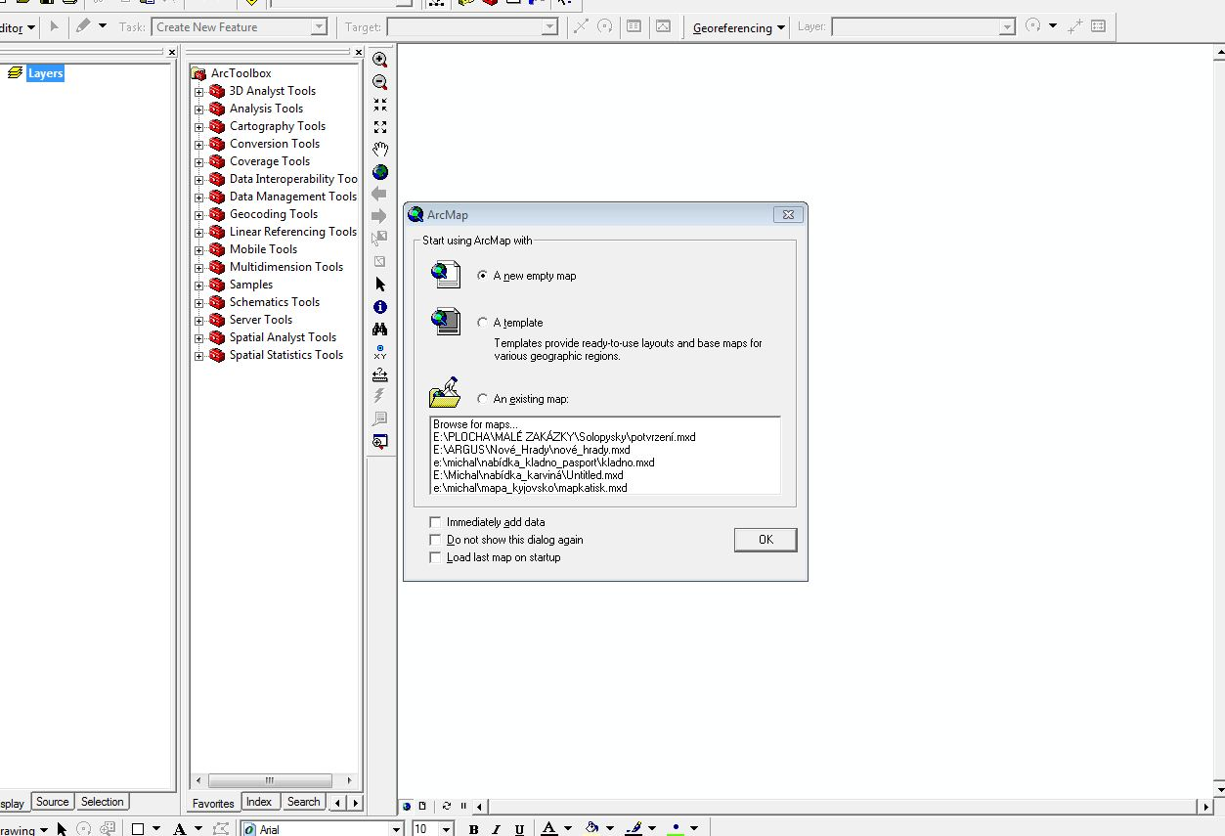

Slide 7
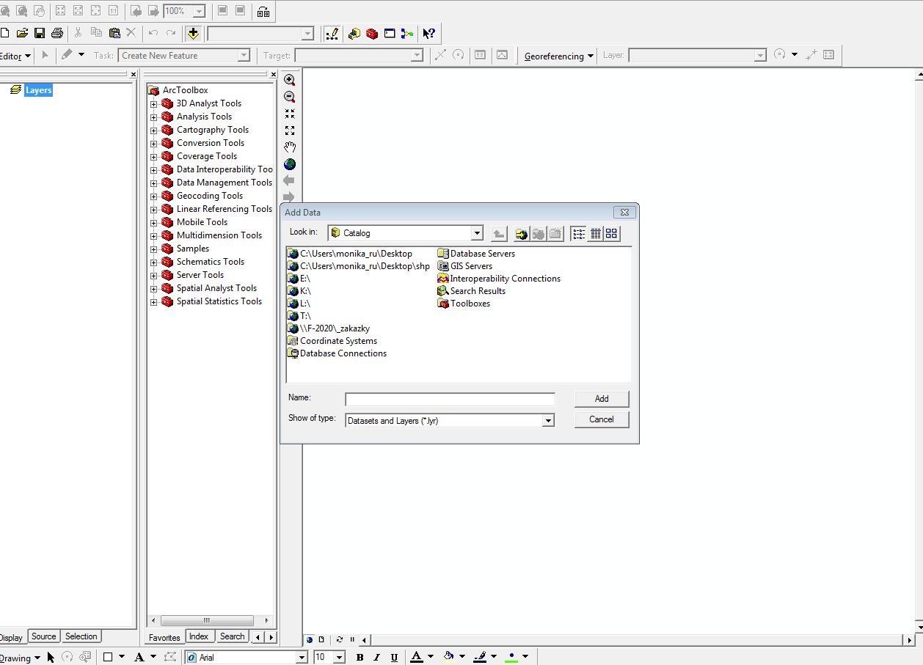

Slide 8
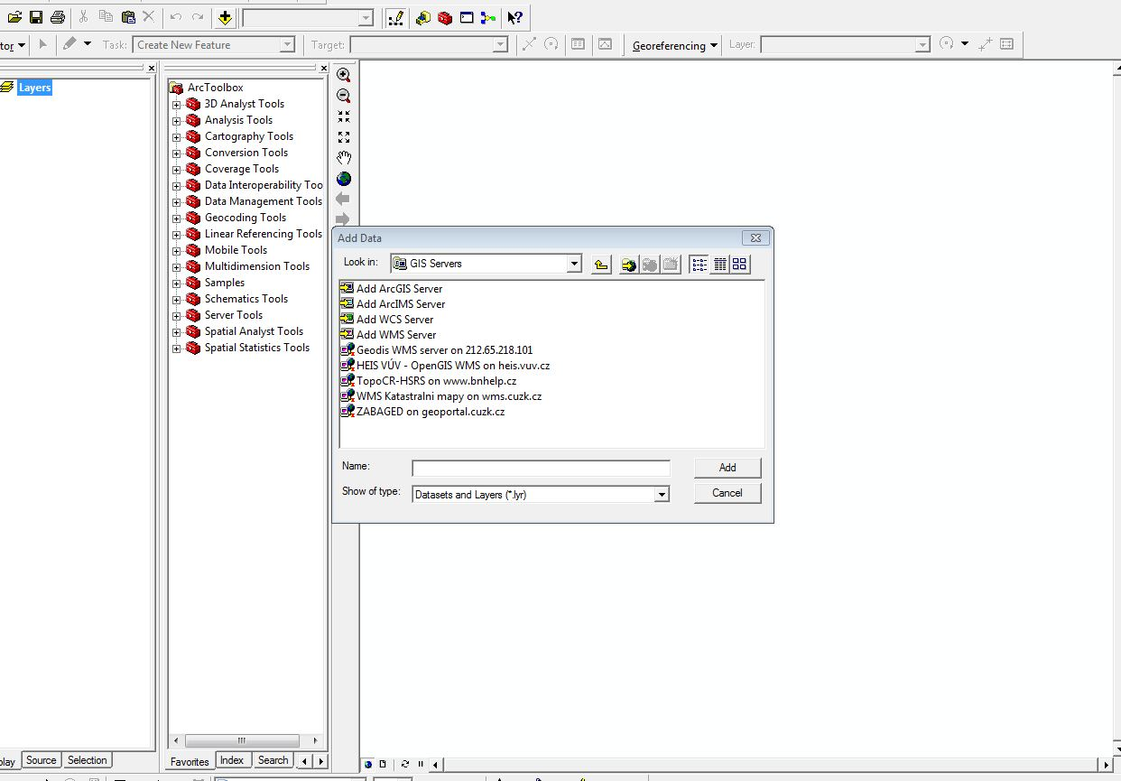

Slide 9
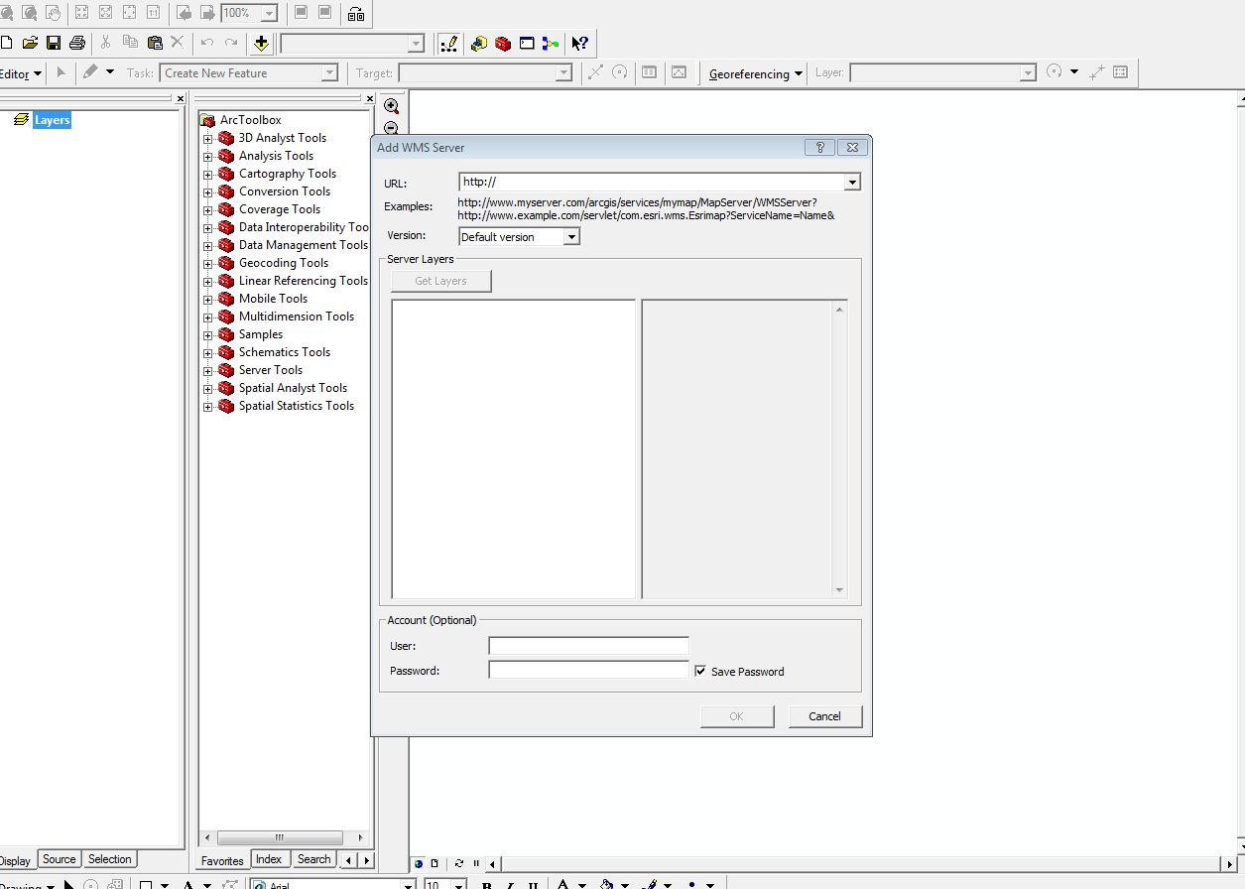

Slide 10
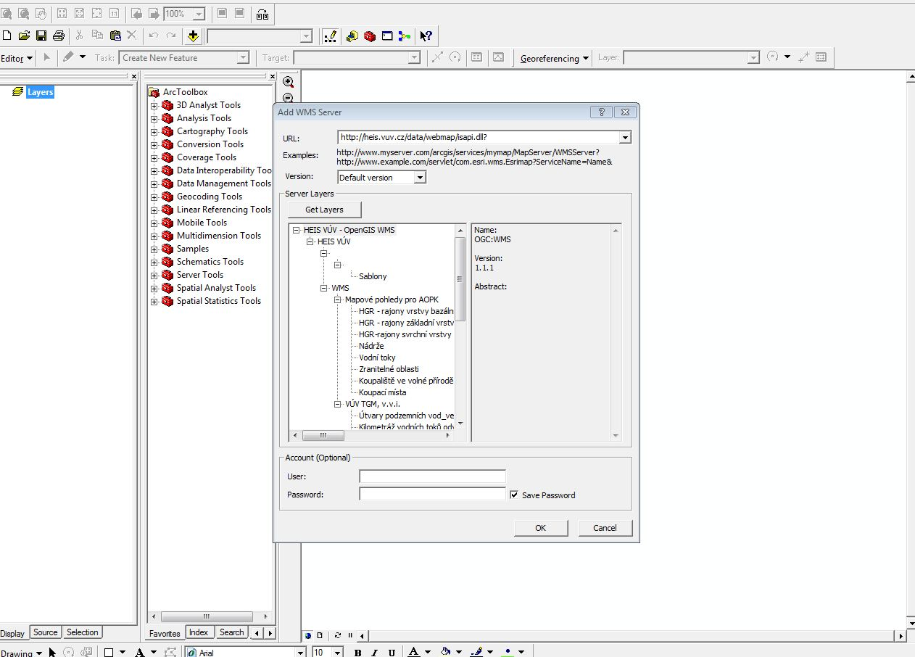

Slide 11
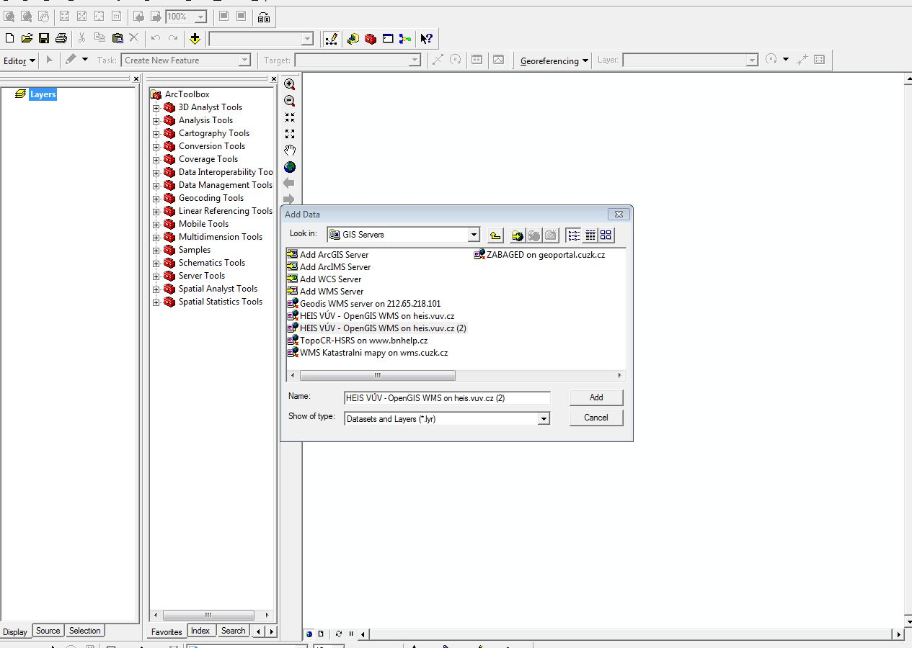

Slide 12
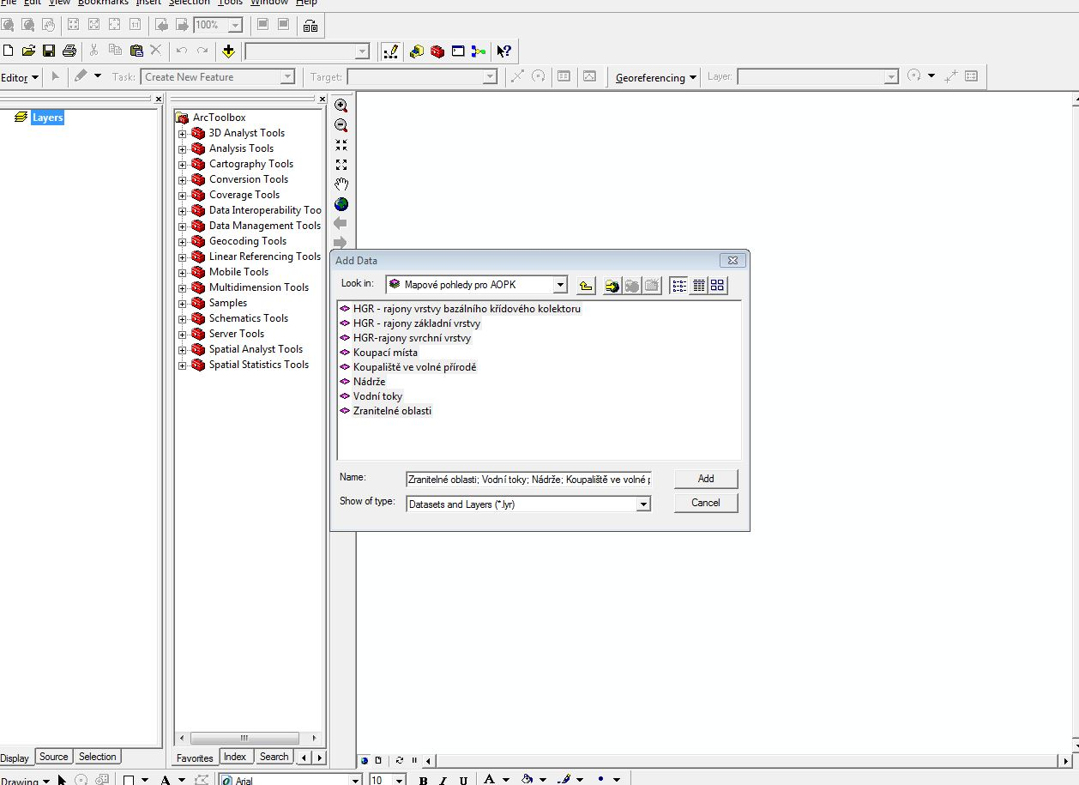

Slide 13
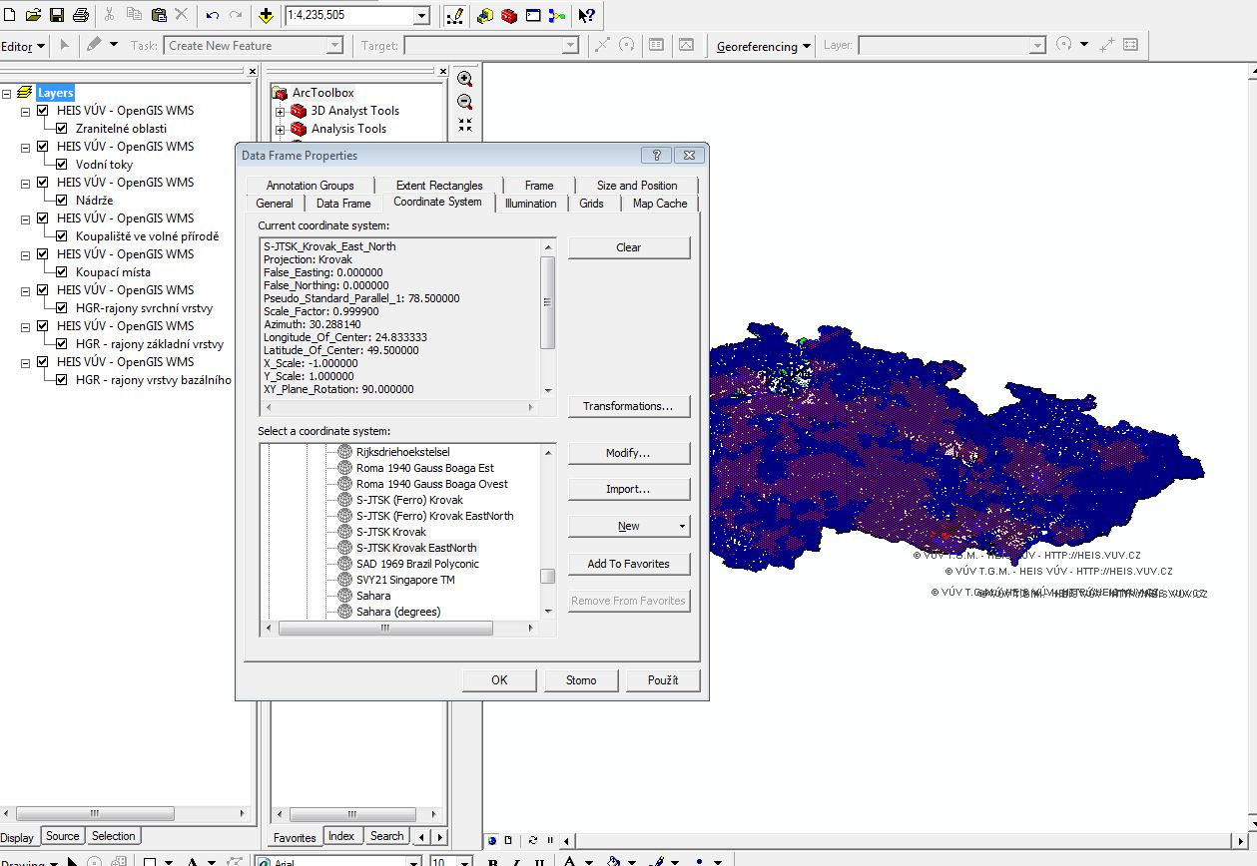
nastavení souřadnicového systému – Layers – Properties – Coordinate Systém – Predefined – Projected Coordinates Systems – National Grids – S-JTSK Krovak EastNorth

Slide 14
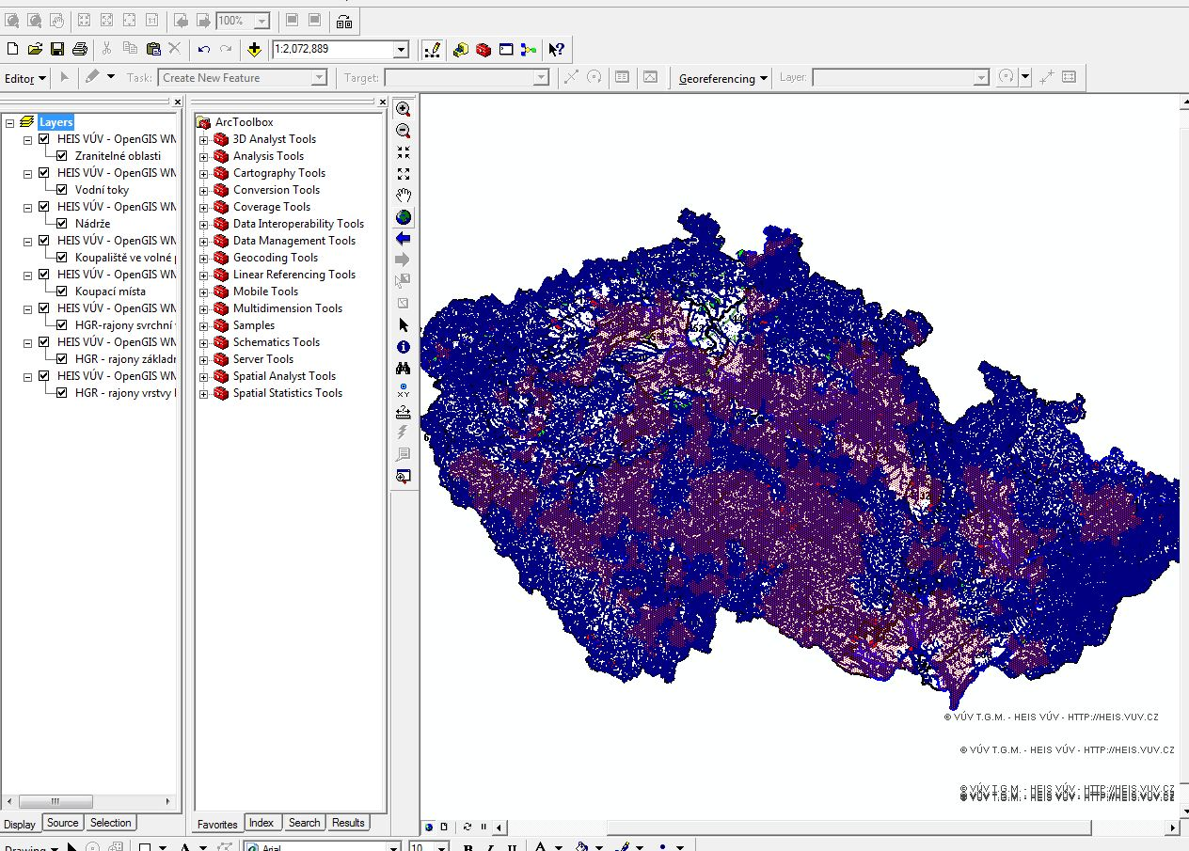

Slide 15
Výstup
  mapa
    základní kompoziční prvky
    nadstavbové prvky
  protokol - analýza

